Slide 1


BÀI 15:
DI TRUYỀN GENE NGOÀI NHÂN
I. THÍ NGHIỆM CỦA CORRENS VỀ DI TRUYỀN GENE NGOÀI NHÂN
II. ĐẶC ĐIỂM DI TRUYỀN GENE NGOÀI NHÂN
III. ỨNG DỤNG DI TRUYỀN GENE NGOÀI NHÂN

Slide 2
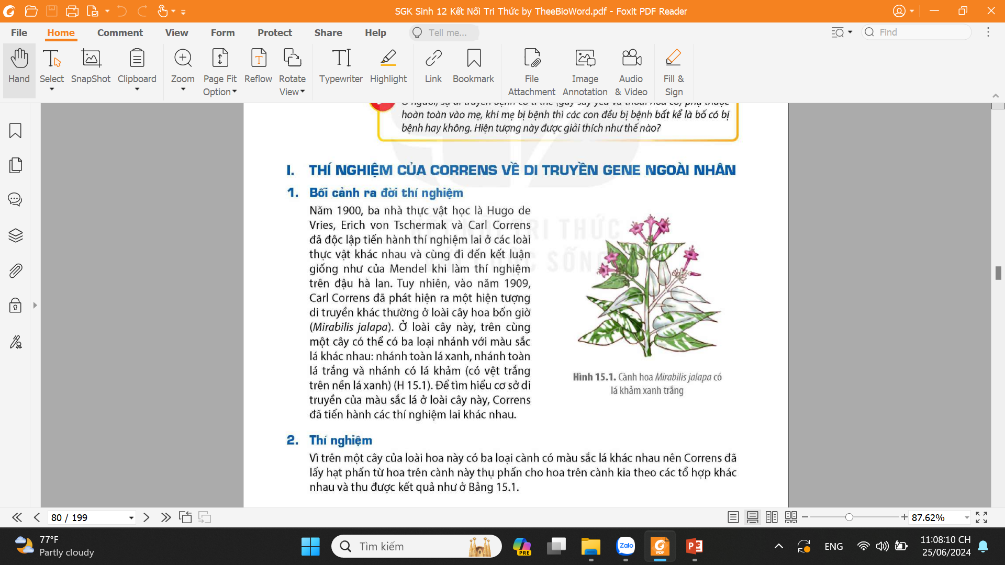
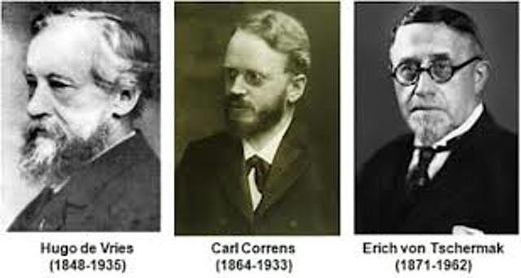
I. THÍ NGHIỆM CỦA CORRENS VỀ DI TRUYỀN GENE NGOÀI NHÂN
2

Slide 3
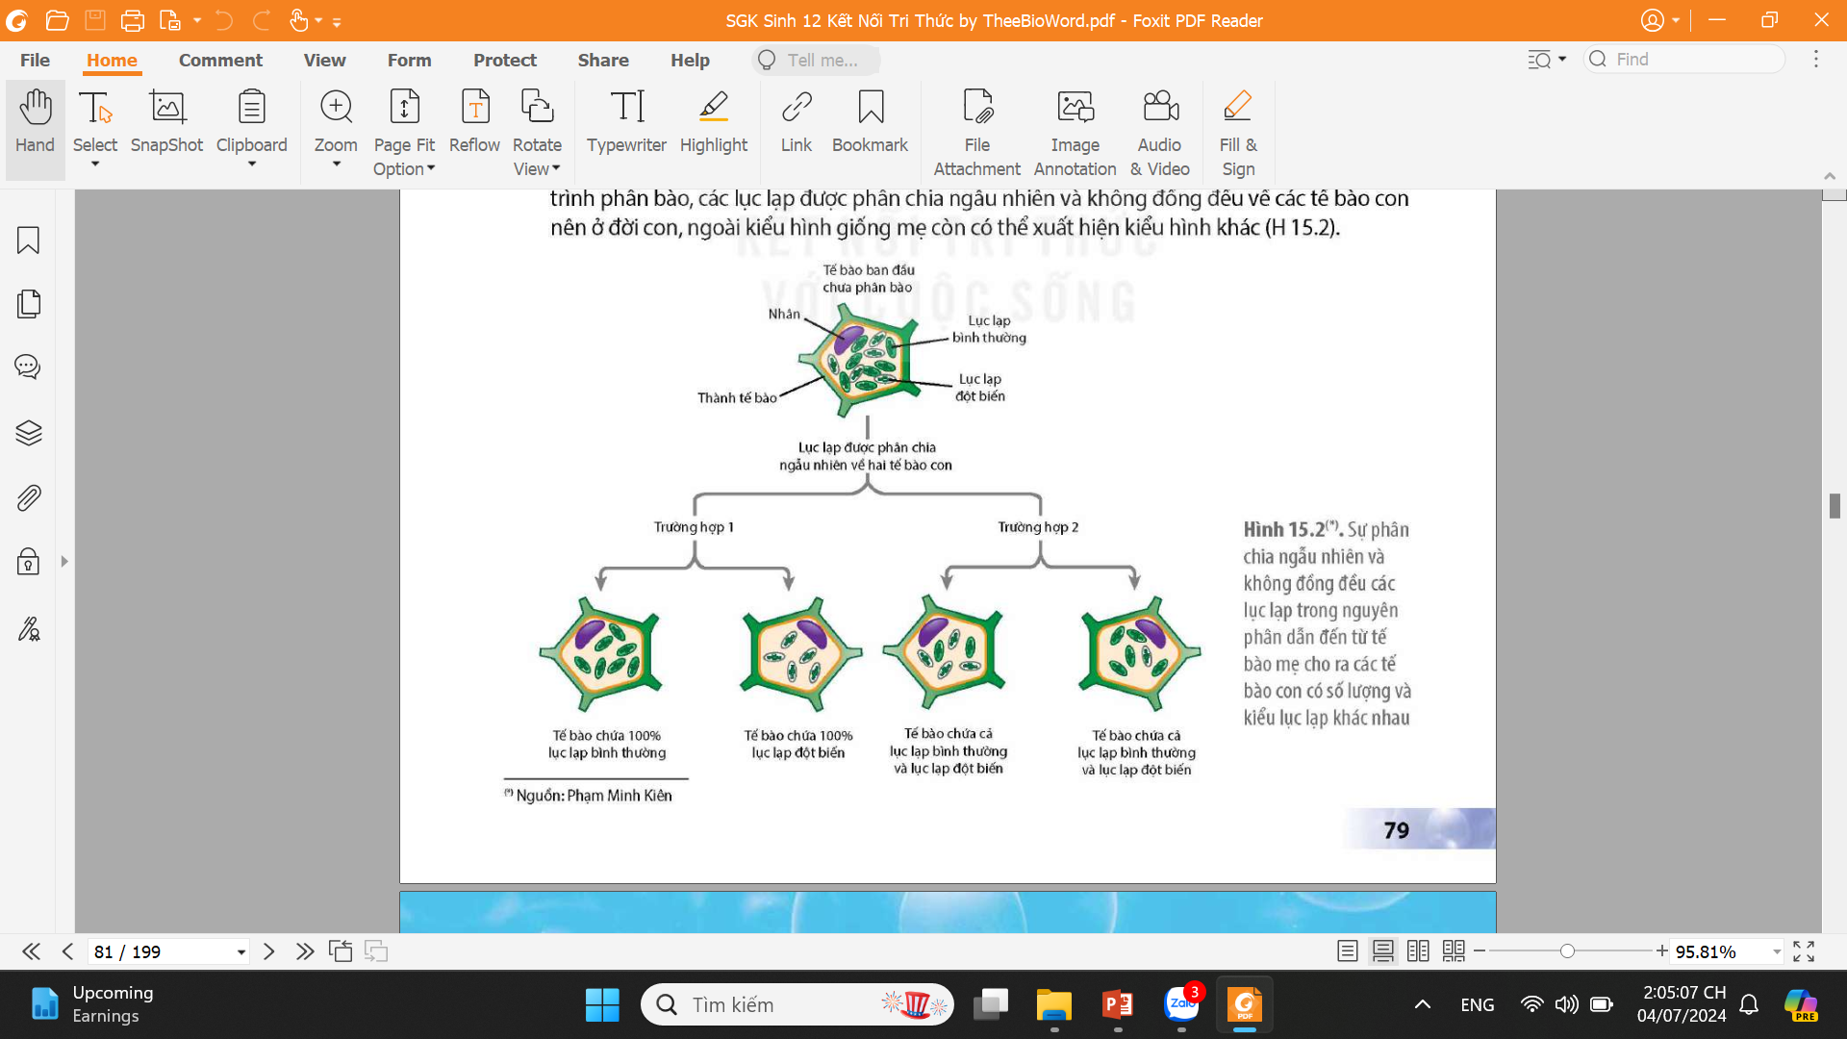
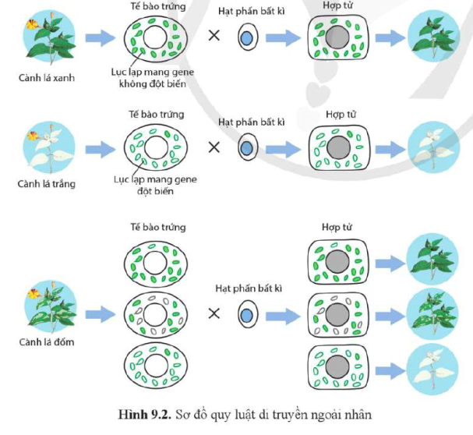
Giải thích kết quả thí nghiệm
Vì sao mẹ lá khảm, ở đời con trên cùng 1 cây có cả lá khảm, lá xanh và lá trắng
KIỂU HÌNH ĐỜI CON
Cành lá khảm
Cành lá khảm

Slide 4
I. THÍ NGHIỆM CỦA CORRENS VỀ DI TRUYỀN GENE NGOÀI NHÂN
1. Bối cảnh ra đời của thí nghiệm
- Thời gian: 1909
- Đối tượng nghiên cứu: Cây hoa bốn giờ (Mirabilis jalapa)
- Đặc điểm: trên cùng một cây có ba loại nhánh với màu sắc khác nhau. Nhánh/cành toàn lá xanh, nhánh toàn lá trắng và nhánh có lá khảm/đốm.
2. Thí nghiệm
- Correns đã sử dụng Phép lai thuận nghịch (thay đổi vai trò làm bố mẹ của cây đem lai).
3. Nhận xét
- Tính trạng màu sắc lá cây: Không di truyền tuân theo quy luật Mendel.
- Nhận xét màu sắc lá của cây F₁ trong các phép lai: Phụ thuộc vào cây mẹ.
4. Giải thích thí nghiệm
Tính trạng màu sắc lá do gene nằm trong lục lạp quy định.
Các gene nằm trong lục lạp, ti thể ở tế bào chất chỉ được truyền từ mẹ cho con.

Slide 5
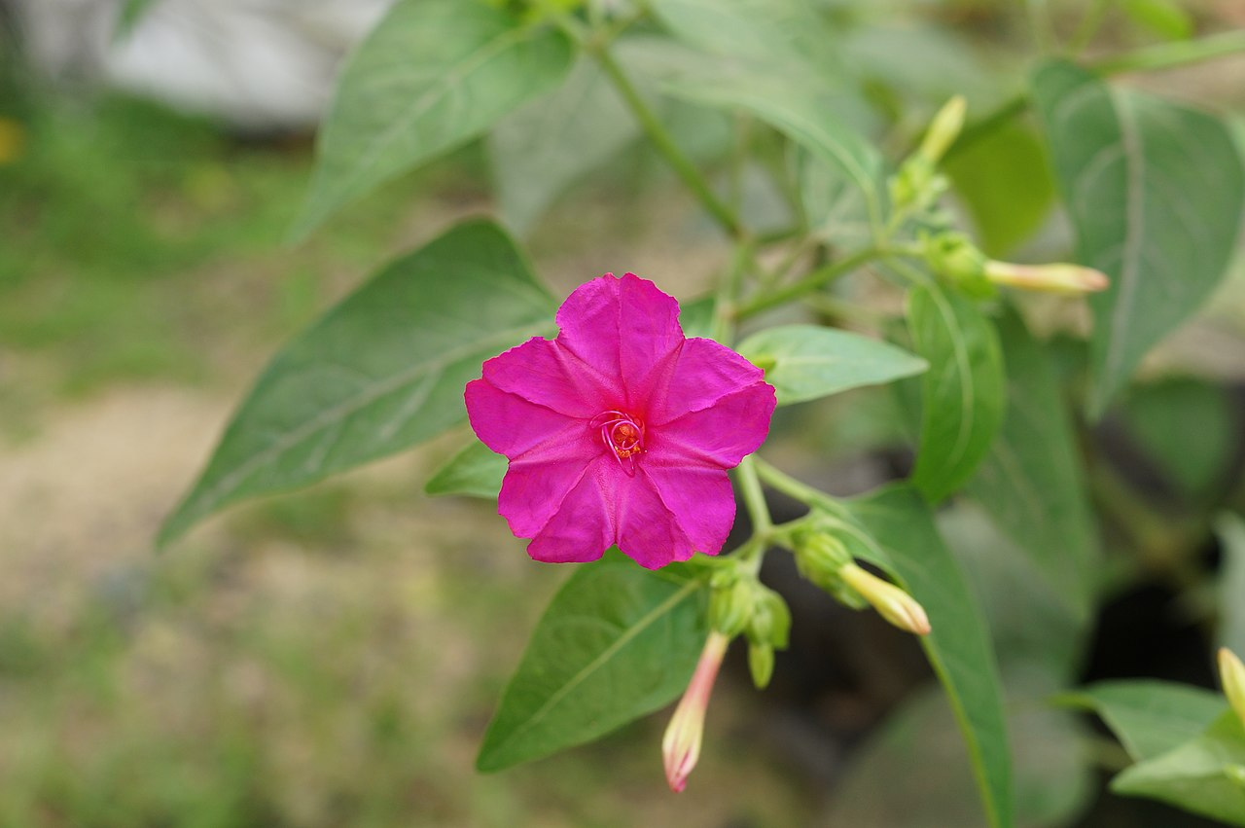
II. ĐẶC ĐIỂM DI TRUYỀN CỦA GENE NGOÀI NHÂN
5

Slide 6
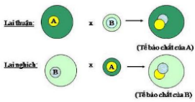
1. Tại sao kết quả lai thuận và nghịch trong di truyền ngoài nhân không giống nhau?
Kết quả lai thuận, nghịch khác nhau, con lai mang tính trạng của mẹ ( di truyền theo dòng mẹ) do các tính trạng được quy định bởi gene ngoài nhân nên giao tử đực và cái có vai trò khác nhau trong đóng góp vật chất di truyền cho con.

Slide 7

2. Cây ngọc ngân ( Dieffenbachia picta) có lá đốm xanh trắng. Khi các lá mới tạo thành có thể quan sát thấy lá có màu xanh. Hãy giải thích hiện tượng này biết rằng gene lục lạp mã hoá enzyme sinh tổng hợp diệp lục?

Slide 8
II. Đặc điểm di truyền của gene ngoài nhân
- Kết quả phép lai thuận nghịch là khác nhau, tính trạng được di truyền theo dòng mẹ và biểu hiện ở cả hai giới.
- Trong di truyền gene ngoài nhân, vai trò của các giao tử đực và giao tử cái không ngang nhau mà vai trò chủ yếu thuộc về tế bào chất của giao tử cái.
- Gene ngoài nhân nằm trên các phân tử DNA dạng vòng nhỏ trong ti thể, lục lạp, các gene này không tồn tại thành từng cặp allele như gene trong nhân nên chỉ cần 1 allele là được biểu hiện ra kiểu hình.
- Các gene ngoài nhân mặc dù được truyền từ mẹ nhưng các cá thể con của cùng 1 mẹ có thể nhận được số lượng các allele khác nhau dẫn đến có thể có các kiểu hình khác nhau.
- Không có sự tái tổ hợp gene ngoài nhân trong quá trình thụ tịnh

Slide 9
III. ỨNG DỤNG CỦA DI TRUYỀN GENE NGOÀI NHÂN
9

Slide 10
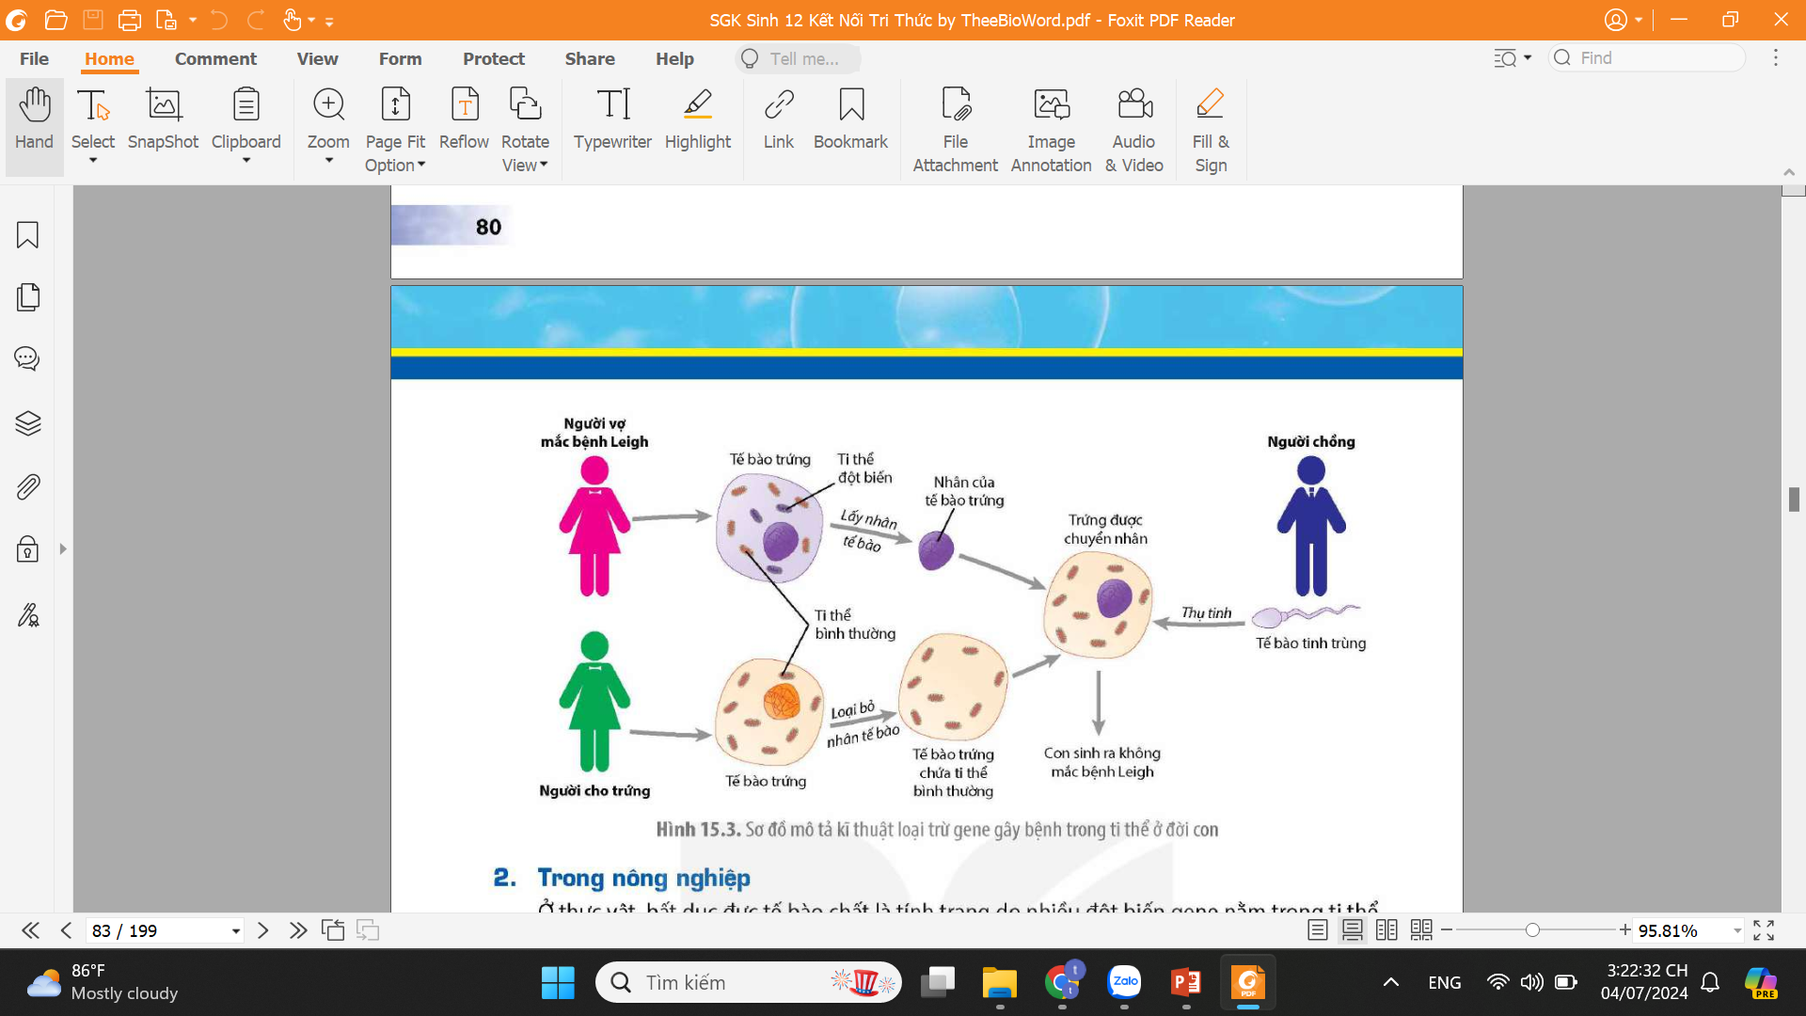
Thảo luận:
Câu 1: Một người mẹ bị chứng bệnh Leigh, biết gene quy định bệnh này là một gene đột biến nằm trên DNA ti thể. Làm cách nào để người mẹ sinh ra những đứa con không mắc chứng bệnh này?

Slide 11
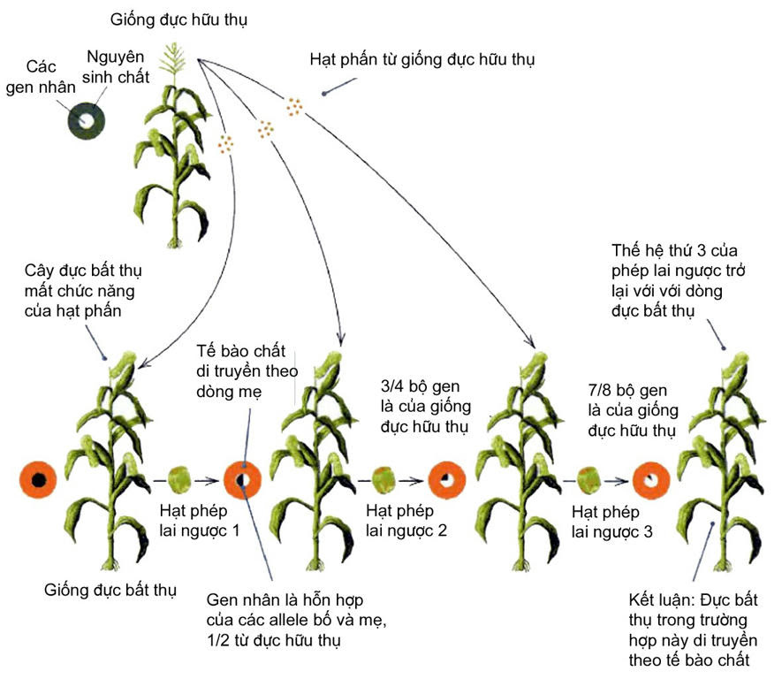
Câu 2: Nhà nghiên cứu có thể sử dụng dòng bất thụ đực tế bào chất như thế nào để nâng cao hiệu quả của quá trình chọn lọc giống ngô lai?

Slide 12
Câu 3. Đặc điểm nào của hệ gene ti thể khiến các nhà khoa học thường giải trình tự hệ gene này để xác định nhân thân ở người trong trường hợp các mẫu vật đem phân tích đã bị huỷ hoại nghiêm trọng bởi các yếu tố môi trường (ví dụ hài cốt)?
Do mỗi gene trong ti thể có một số lượng lớn bản sao và di truyền theo dòng mẹ.

Slide 13
III. Ứng dụng di truyền của gene ngoài nhân.
Di truyền gene ngoài nhân được ứng dụng trong nhiều lĩnh vực như y học, nông nghiệp, nghiên cứu tiến hoá,...
13

